Slide 1

Tema 11 - Mapeado de Texturas
Animación Digital – Ingeniería Informática.

Slide 2
Índice
Introducción
Tipos de texturas
Aspectos generales
Tipos de mapeado
Ejemplo texturas en OpenGL
Aspectos avanzados
Tarjetas gráficas
Conclusión

Slide 3
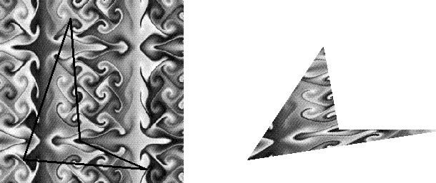
Introducción
“Pegar” una imagen sobre un objeto
Ajuste de texturas: rotaciones, escalados proyecciones,...
Mejora visual sin aumentar complejidad geométrica
Decisión entre velocidad o precisión

Slide 4
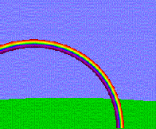
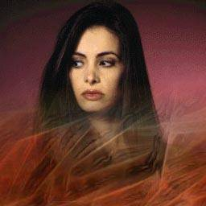
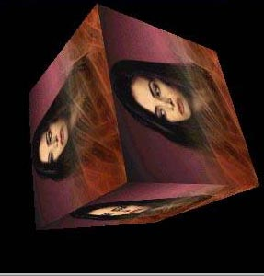
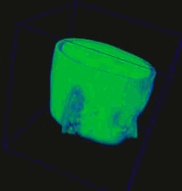
Tipos de texturas (I)
Unidimensionales
Bidimensionales
Tridimensionales

Slide 5
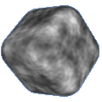
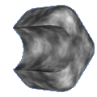
Tipos de texturas (II)
Texturas procedurales
Ventajas: densas, infinitas, ocupan poco espacio, texturas 3D
Desventajas: se inventan, CPU

Slide 6
Funciones de texturización
Computar color final a partir de color de la textura y color de la superficie.
Modo Decal.- Se impone color de textura
Modo Sustitución.
Modo Modulación.- Modula color de superficie con color de textura o luminosidad
Modo Mezcla.- Mezcla color de superficie con color de textura y otro color opcional

Slide 7

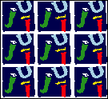
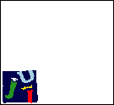
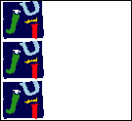
Repetición de la textura
La textura puede asociarse con la superficie mas allá de su rango de tamaño
Se puede repetir una textura sobre la superficie de un polígono y en un eje o en los 2
Clamp - No se repite
Repeat - Se repite

Slide 8
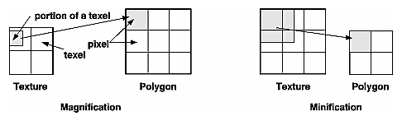
Filtrado
Los texels individuales rara vez coinciden con los pixels individuales de la imagen final a visualizar(magnificación minificación)
A veces no esta claro que valores de texel utilizar. Entonces varios tipos de filtrado:
Más cercano ( nearest)
Lineal (linear)

Slide 9
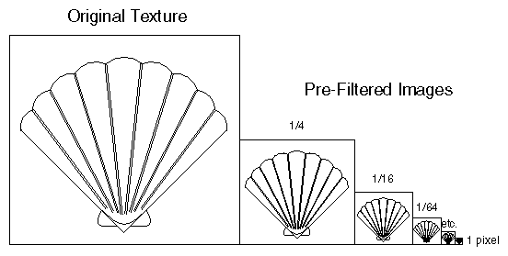
Múltiples niveles de detalle
Una textura puede ser visionada a diferentes distancias del observador
OpenGL filtra la textura evitando distorsiones poco reales
Esto puede llevar alto procesamiento, pudiendo producir cambios abruptos en la visión de la textura
Solución: Múltiples versiones de una textura a diferente resolución

Slide 10
Tipos de mapeado
Mapeado plano
Mapeado cúbico
Mapeado esférico
Mapeado cilíndrico
Mapeado UV

Slide 11
Ejemplo Texturas en OpenGL (I)
Activación del mapeado de texturas
glEnable(GL_TEXTURE_2D)
Especificar la textura
void glTexImage2D( GLenum target, GLint level, GLint components, GLsizei width, GLsizei height, GLint border, GLenum format, GLenum type, const GLvoid *pixels );
Parámetro pixels es la imagen en si. Se tratará bien de una imagen en si o bien del resultado de un procedimiento

Slide 12
Ejemplo Texturas en OpenGL (II)
Mapear la textura
Indicar la correspondencia entre los vértices del objeto y las posiciones de la
texturaglTexCoord2f(0.0, 1.0); glVertex(-1.0,1.0,0.0);
Indicar como se va aplicar la textura
Repetir la imagen, opciones de filtrado, mipmap...
void glTexParameterf( GLenum target, GLenum pname, GLfloat param );

Slide 13
Aspectos avanzados
Comportamiento de texturas con objetos animados
Mejoras de visualización
Disminución de tamaño de texturas en memoria
Texturas rugosas
Transparencia
Efectos de reflexión

Slide 14
Mip-Mapping
Cambio resolución de texturas a medida que observador se acerca o aleja del objeto
Dada una imagen proporcionar texturas de resoluciones menores en potencias de dos(mip maps).

Slide 15
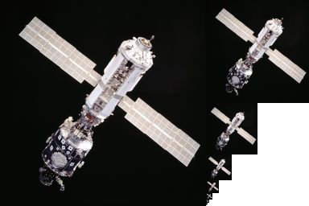
Ejemplo Mip-Maps

Slide 16
Mip-Mapping con OpenGL (I)
glTexImage1D() ó glTexImage2D() asignando un nivel a cada textura
Filtros
GL_NEAREST_MIPMAP_NEAREST Utiliza la imagen más cercana a la resolución de la pantalla.
GL_NEAREST_MIPMAP_LINEAR Utiliza la imagen más cercana a la resolución de la pantalla
GL_LINEAR_MIPMAP_NEAREST Interpola linealmente entre las dos imágenes más cercanas a la resolución de la pantalla
GL_LINEAR_MIPMAP_LINEAR Interpola linealmente entre las dos imágenes más cercanas a la resolución de la pantalla

Slide 17
Mip-Mapping con OpenGL (II)
gluBuild1DMipmaps y gluBuild2Dmipmaps generan mip-maps a partir de la textura de máxima resolución

Slide 18
Filtrado bilineal y trilineal
Se utilizan para aumentar la calidad de las imágenes representadas
Filtrado bi-lineal pixel como media de los pixels que le rodean en el eje x e y.
Filtrado tri-lineal además del bi-lineal se aplica al eje z utilizando dos mip-maps

Slide 19
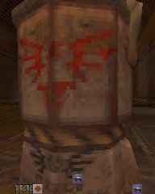
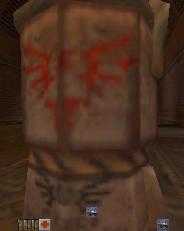
Ejemplo filtrado bilineal y trilineal

Slide 20
Anti-aliasing
se puede observar en animaciones o en juegos como aparecen los bordes de los objetos dentados (aliasing)
Técnicas de anti-aliasing
Anti-aliasing de contornos
Anti-aliasing en la pantalla completa
High Resolution Anti-aliasing
Pseudo full scene Anti-aliasing

Slide 21
Anti-aliasing en OpenGL
glEnable con parametro:
GL_POINT_SMOOTH
GL_LINE_SMOOTH
GL_POLYGON_SMOOTH

Slide 22


Ejemplo Anti-aliasing

Slide 23
Compresión de texturas
Cuánto más detalle existe en la textura más ocupa en memoria.
Técnicas de compresión de texturas
- Solución S3: División imágenes en 4 porciones(reducción 1/6 tamaño)

Slide 24
Bump-mapping (I)
Consiste en darle una textura de rugosidad a un objeto. Los colores cercanos al negro se convertirán en hendiduras y los cercanos al blanco, serán protuberancias.

Slide 25
Bump-mapping (II)
Utiliza un espacio 2D de textura, que en este caso contiene vectores normales en lugar de color. Al mapear esta textura sobre una superficie, el vector normal de ésta se modifica según el valor encontrado en la textura.
Efectos de iluminación generados por el vector normal

Slide 26
Alpha Blending
Permite crear objetos transparentes
Uso del canal alfa
Un objeto puede tener diferentes niveles de transparencia

Slide 27
Alpha Blending en OpenGL
Función glBlendFunc()
Habilitar Alpha Blending a través de glEnable con parámetro GL_BLEND

Slide 28
Environment Mapping
Un objeto parece un espejo del entorno que tiene a su alrededor
Mapeado entorno esférico(1 textura)
Mapeado entorno parabólico dual(2 texturas)
Mapeado entorno cúbico(6 texturas)

Slide 29
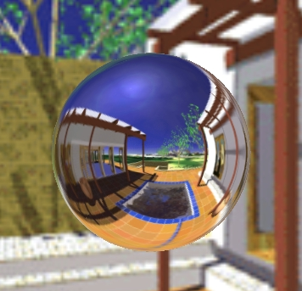
Ejemplo Environment Mapping

Slide 30
Tarjetas gráficas
Permite ver los datos que muestre el el ordenador
Hoy día incluyen aceleración por hardware
Tarjetas 2D y 3D

Slide 31
Tarjetas gráficas 3D
Generan imágenes tridimensionales como resultado del proceso de cálculo que se efectua sobre los objetos definidos en un espacio tridimensional, con ejes X,Y,Z
Para generar las superficies de estos objetos normalmente se utilizan triángulos
Sobre las superficies se aplican las texturas

Slide 32
Conclusiones
La texturación es una forma de incrementar drásticamente el detalle y el realismo de las imágenes sintéticas sin necesidad de utilizar una representación muy complicada de los objetos.
Avance más significativo en los gráficos por ordenador de los últimos años

Slide 33
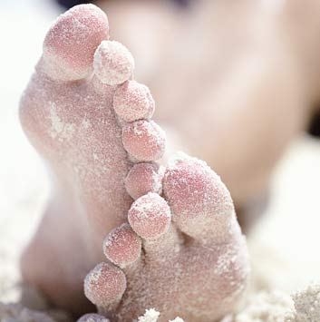
Facultad de Ciencias
Universidad de Salamanca
37007 Salamanca. Spain

